Slide 1

REPOTR
五子连珠课程答辩
2021
刘治华
2052134

Slide 2
https://www.ypppt.com/
目录
01
整体设计思路
除了最基本的作业要求，本程序实现了：
1. 计 算 并 显 示 最 短 移 动 路 径
2. 伪 图 形 界 面
3. 通 过 鼠 标 点 击 移 动 珠 子
02
程序功能与模块
1.类函数与对应功能
2.main函数及其调用的control函数
3.图形函数

Slide 3
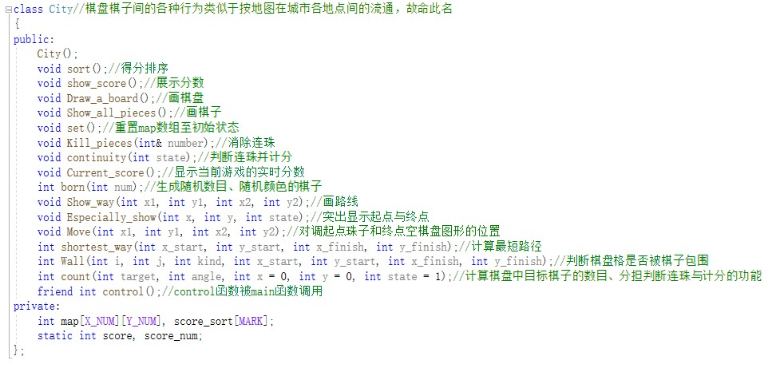
头文件--类
类-CLASS

Slide 4
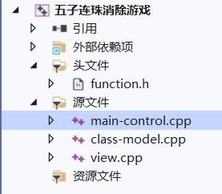
整体设计思路
MVC模式
1.数据模块：
类部分：数组及其元素值的计算；
2.界面模块：
伪图形函数部分：实现图形界面；
3.控制模块：
main函数部分：依据游戏运行逻辑，调用类函数与图形函数
model
的
view
control

Slide 5
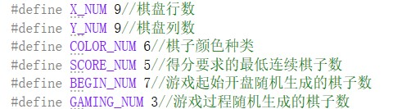
头文件--宏定义
宏定义
程序对于游戏设定均使用了宏定义：
所以，如果有修改游戏设定的需求，只需要直接在头文件中更改相应宏定义的数值即可，
而无需做除此之外的任何修改。

Slide 6
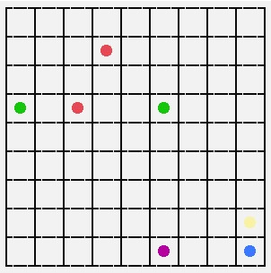
程序功能与模块--类函数与对应功能
调用类函数int born(int num)
生成随机位置与颜色的棋子
开始
Y
i < num
N
结束
生成随机坐标与颜色值
随机坐标有无棋子
Y
N
数组元素赋值
N
i++
是否连珠
Y
N
num==3?
Y
消除连珠，i++
N
棋盘是否已满
Y

Slide 7
程序功能与模块--类函数与对应功能
判断是否连珠并计分
+
调用类函数int count(int a,int b,int c,int d）
调用类函数void continuity(int state)
遍历颜色
遍历横行（0°）、纵行（90°）、斜行（45°、135°）
以横行（0°）遍历为例，详细说明
纵行（90°）遍历
结束
遍历横行
统计当前颜色当前横行连珠数量
标记连珠棋子
斜行（45°）遍历
num<5?
增加分数
N
Y
斜行（135°）遍历
棋子是否标记

Slide 8
程序功能与模块--类函数与对应功能
记分并排序功能--调用类函数void sort();
一维数组排序（记录分数、次数两个因素）
元素=分数*1000+次数
元素/1000=分数，元素%1000=次数
循环状态下执行两个数交换值的操作
调用类函数 void sort()
中间变量2=num[x]
num[x]=中间变量1
得到一个新分数
中间变量1=分数*1000+游戏次数
遍历数组到第一个比它小的元素num[x]/1000
中间变量=分数*1000+游戏次数
中间变量1=中间变量2
这样达到的效果是：分数越高的数组元素永远越靠前
x++
一个空数组元素写入新分数

Slide 9
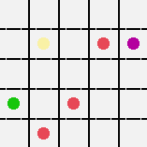
程序功能与模块--类函数与对应功能
计算并显示最短路径
调用类函数int shortest_way(int x_start,int y_start,int x_finish,int y_finish);
0 —> X —> 0
终点置 0
距离扩展
距离扩展
路线回推
0
0
1
0
1
2
3
4
0
1
2
3
4
1
1
3
1
3
2
3
2
3
3
4
5
6
4
5
6
4
6
7
4
6
7
-1
-1
-1
8
7
8
-1
8
7
8
去除被围

Slide 10
程序功能与模块--main函数
结束
开始
重画棋盘、棋子
生成随机棋子
N
设置窗口大小
N
Y
Y
是否输入0
是否连珠
初始化数组，画棋盘，生成棋子，画棋子，更新分数榜
画路线，移动珠子，判断连珠，更新分数，消除连珠
读鼠标、键盘
Y
是否触发ESC键
N
N
N
N
Y
是否左键选择珠子
N
是否左键选择终点
Y
终点是否合法
Y
突出显示终点
计算最短路径
是否有路
Y
N
起点是否合法
Y
突出显示起点
Y
是否第一次选择珠子
N
重画棋盘棋子

Slide 11
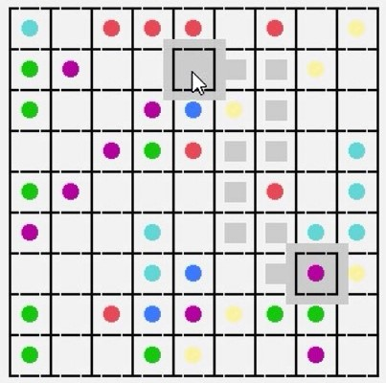
总结SUMMARY
MVC模式
1.数据模块：
类部分：数组及其元素值的底层计算；
2.界面模块：
图形函数部分：
通过函数实现游戏界面的图像化，使玩家更为便捷地通过鼠标点击移动珠子，交互体验更好，且游戏界面更加美观
3.控制模块：
main函数部分：
按照游戏玩法与规则控制函数调用的逻辑
model
view
control
总体来看，整体程序通过以main函数为主的控制层调用函数，按照游戏运行逻辑进行数据层数据的计算与界面层图像化界面的显示

Slide 12
THANKS
谢谢观看
2021
刘治华
2052134

Slide 13
程序功能与模块--图形界面与伪图形函数
调用伪图形函数实现伪图形界面
1.获取、设置控制台窗口及缓冲区大小：
使不同玩家控制台窗口大小适应游戏界面，并在程序结束时使玩家控制台大小恢复原状
2.读鼠标、键盘触发情况：
获取输入设备（即键盘与鼠标）对应的句柄，判断触发类型，返回相应的值以供调用相应函数作出响应，增强交互效果
3.设置输出颜色：
输出之后，便是以函数第一个参数为前景色，第二个参数为背景色，输出符号的颜色为背景色，如设置黄色为前景色，蓝色为背景色，则输出*时，效果是：黄底蓝字符。
4.将光标移动至指定位置的功能：
将控制台窗口分成小格，最左上角坐标为（0,0），x轴为横向，y轴为纵向，cct_gotoxy函数会把输出光标移动到参数对应的位置，cout的起始位置，即光标位置，就会变为参数对应的位置
调用函数cct_setconsoleborder、cct_getconsoleborder
调用函数my_read_keyboard_and_mouse
调用函数void cct_setcolor(const int bg_color, const int fg_color)
调用函数void cct_gotoxy(const int X, const int Y)

Slide 14

相关扩展联想
简单地图的导航路线规划
迪杰斯特拉算法(Dijkstra)
基本思想：两个集合S,T，S表示已经访问的点集合，T表示未访问的点集合，S初始为空，T包括所有点；每次从T集合中选取从s到该点距离最小的点cur，然后将点cur加入到S中（保证从s到S集合中的点之间的路径长度最小），并且基于cur点为跳板，做松弛操作，更新s到T集合中其他点的距离，松弛操作即，如果dist[j] > dist[cur] + G[cur,j]，更新dist[j] = dist[cur]+G[cur,j]，其中j属于T集合；当cur==t时算法结束。
成功率高，必能算出最短路径，但时间复杂度太高 O (n²）

